Slide 1
"Мир открытий" - учебно-полевые географические и историко-археологические исследования долины реки Костромы от города Буя до села Сандогора Костромского района
Руководитель проекта: Пошастенков Владимир Валентинович, педагог дополнительного образования КОУ ДО КО «ЦДЮТ и Э «Чудь», руководитель "Турклуба "Братишка», дипломант Всероссийского конкурса авторских программ, гид-проводник по водному туризму

Slide 2
«Познавайте свою страну, свой край, свою горушку или речонку! Не смущайтесь тем, что малы эти речушки и реки, ведь из малого вырастает великое»
Академик А. Е. Ферсман

Slide 3
Актуальность
В учебнике географии Костромской области о реке Костроме написан один абзац справочного характера.
На уроках географии водным ресурсам отводится несколько часов, что не позволяет обучающимся получить практические знания, навыки изучения водных региональных объектов.

Slide 4
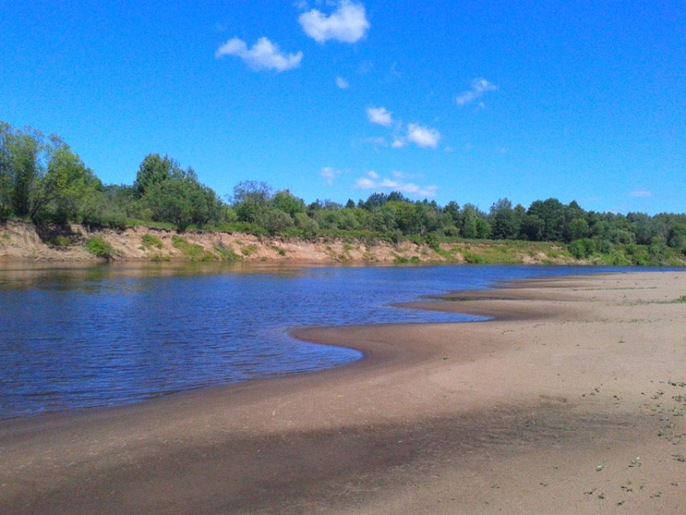
Цель проекта
Дать общую географическую характеристику реки Костромы и раскрыть историко-археологическую ситуацию ее округи от г. Буя до села Большая Сандогора через организацию исследовательской деятельности школьников Костромской области во время сплава в летний период

Slide 5
Основные задачи проекта
проведение гидрологических исследований долины реки Костромы;
краеведческая работа по изучению топонимики, природно-культурных и исторических, археологических объектов в зоне маршрута;
разработка образовательного, познавательного туристского маршрута сплава по р. Костроме от г. Буя до села Сандогора.

Slide 6
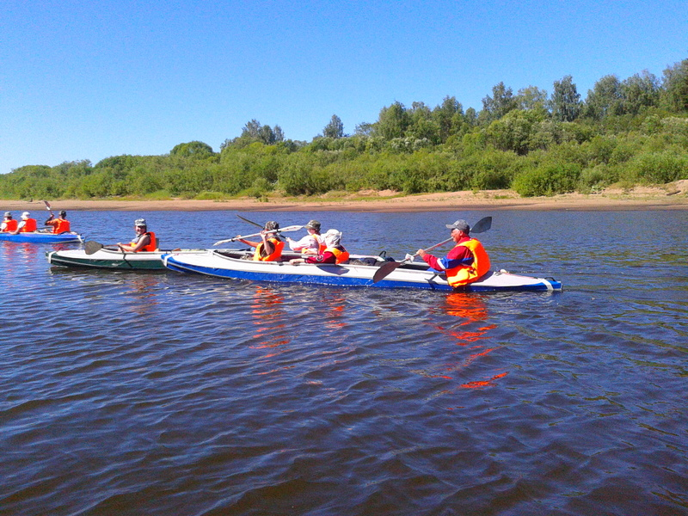
Участники проекта
Общее кол-во – 28 чел.,
из них:
Школьники – 20 чел.
Студенты – 1 чел.
Педагоги – 6 чел.
Врач – 1 чел.

Slide 7
Содержание проекта
1 Этап: Проведение учебных занятий «Школы юного географа-краеведа»
2 Этап: Проведение сплава по реке Костроме, организация поисково-исследовательской деятельности школьников:
- Проведение полевых наблюдений.
- Опытно-экспериментальные работы.
- Ведение полевых книжек.
- Изучение особенностей памятников археологии данной местности, визуальный их осмотр и описание.
- Изучение историко-культурных памятников в данной местности, визуальный их осмотр и описание.
- Опрос местных жителей, составление словаря топонимов.
- Нанесение на карту изученных культурно-природных объектов, туристского маршрута, мест стоянок.
- Оборудование мест стоянок.
3 Этап: Составление туристского маршрута с подробным описанием, для дальнейшего использования в развитии активного туризма по реке Костроме

Slide 8
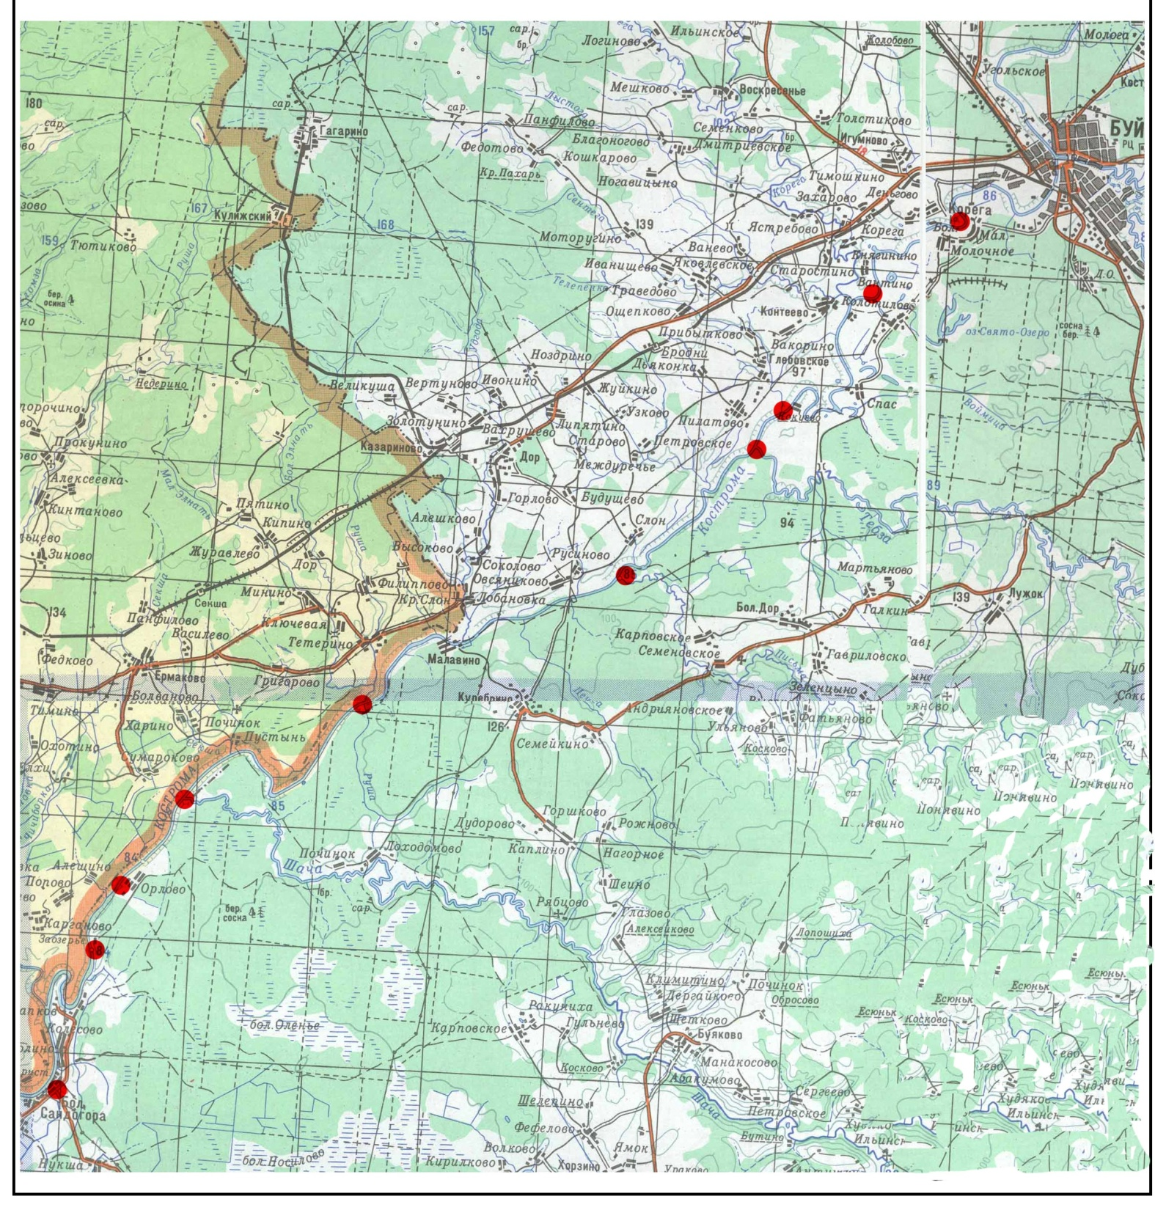
Схема маршрута
Большое Молочное
Селище Вантино
Устье Тебзы
Усть-Руша
Устье Шачи
Какуйки
Стоянка Орлова
Стрелка рек Кострома и Обнора
Заозерье
Селище Сандогора

Slide 9
Предполагаемый результат проекта
Составление географической характеристики реки Костромы: рельеф, геология, гидрология, природно - культурные, исторические и археологические объекты долины;
сбор геологической коллекции;
составление паспорта образовательного, познавательного туристского маршрута.

Slide 10
Перспективы реализации проекта
Использование исследовательских материалов на уроках географии, краеведения и во внеурочной деятельности;
пополнение экспозиции музея геологии и топографии ЦДЮТиЭ "Чудь«;
презентация туристского маршрута по реке Костроме от Буя до с. Сандогора;
использование маршрута для проведения сплавов с познавательным, образовательными, спортивными и учебными целями.

Slide 11
